Slide 1


B.C.S. PANORAMA EPIDEMIOLOGICO 2016
MORBILIDAD GENERAL, INFLUENZA
SEMANA EPIDEMIOLOGICA # 49 ampliada
AÑO 2016
FUENTE: PLATAFORMA SINAVE. SUIVE WINDOWS. SSA
CORTE DE INFORMACION AL 21 - 12 -2016
DEPARTAMENTO DE VIGILANCIA EPIDEMIOLOGICA
RESPONSABLE: DR. MAURICIO E. BERNAL HERNANDEZ
APOYO TECNICO: ING. ERNESTO NAVARRO HIGUERA

Slide 2

MORBILIDAD GENERAL

Slide 3

INFLUENZA 2016

Slide 4
INFLUENZA 2016

Slide 5

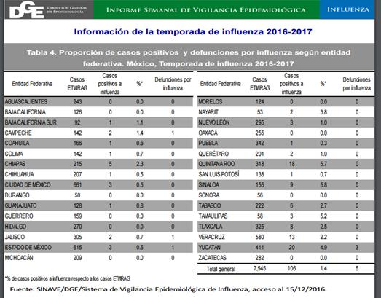
REPORTE NACIONAL SEMANAL DE INFLUENZA 2016

Slide 6
BCS. INFORMACION SEMANAL DE VECTORES 2016

